Slide 1
§ 2.3 恰当方程与积分因子
/Exact ODE and Integrating Factor/

Slide 2
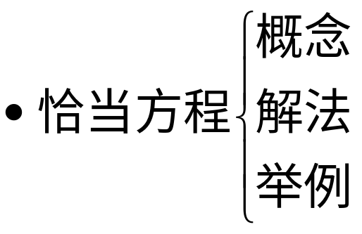
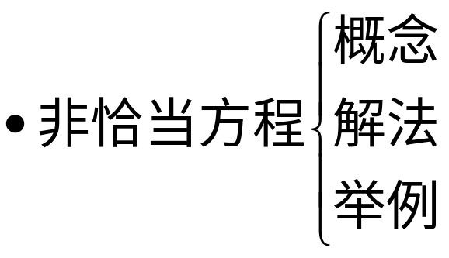
§ 2.3 Exact ODE and Integrating Factor
内容提要/Contents Abstract/
积分因子
本节要求/Requirements/
➢ 熟练掌握恰当方程的求解方法
➢ 会用积分因子方法求解非恰当方程

Slide 3
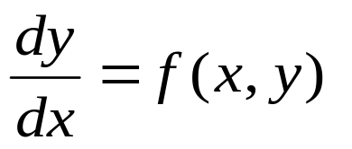


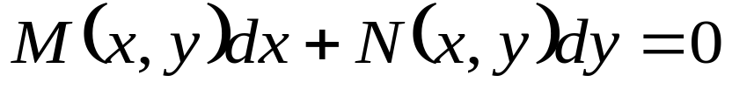

§ 2.3 Exact ODE and Integrating Factor
一 、恰当方程/Exact ODE/
特点：x，y 处于同等的地位，若视 x 为自变
量，则 y 就是 x 的函数；若视 y 为自变量，则 x
就是 y 的函数。
方程(2.3.1)称为对称形式的方程。

Slide 4
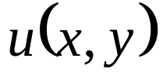

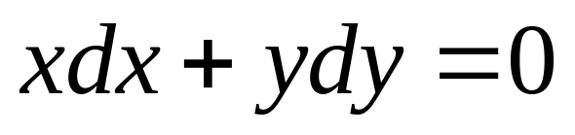
§ 2.3 Exact ODE and Integrating Factor
如果存在某一二元函数
使得
则方程（2.3.1）称为恰当方程（或全微分方程）。
称 u(x,y)为
的一个原函数。
例

Slide 5
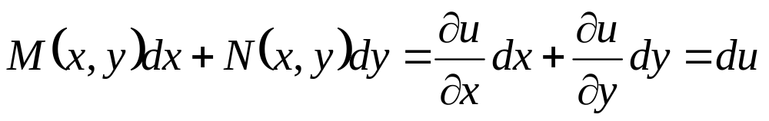
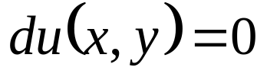
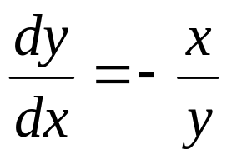

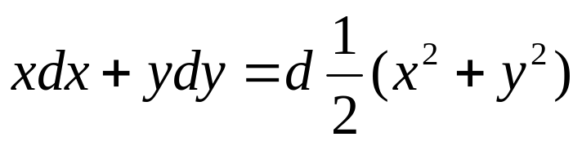
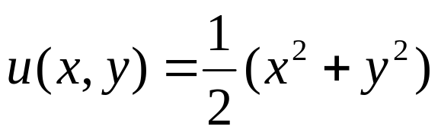
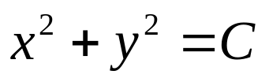
§ 2.3 Exact ODE and Integrating Factor
如果
为恰当方程
方程可写成
则方程的通解为 u(x,y)=C 其中 C 是任意常数。
如
方程的通解为

Slide 6

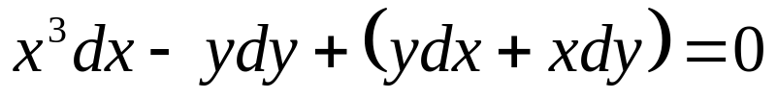
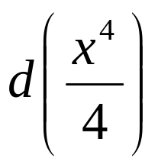
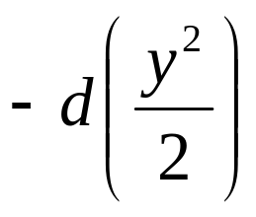

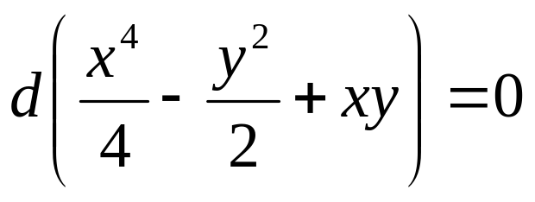
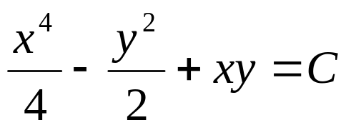
§ 2.3 Exact ODE and Integrating Factor
例
解
方程各项经过重新组合后，可以看出它是恰当方程，
求解恰当方程的关键
就是求原函数的问题。
通解为

Slide 7
§ 2.3 Exact ODE and Integrating Factor
问题
如何判断方程（2.3.1）是否为恰当方程？
如果方程（2.3.1）是恰当方程，如何求满足条件（2.3.2）
的函数 u(x,y)，即方程（2.3.1）左端微分式的原函数？

Slide 8

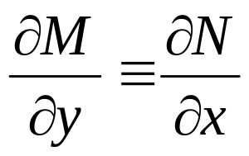
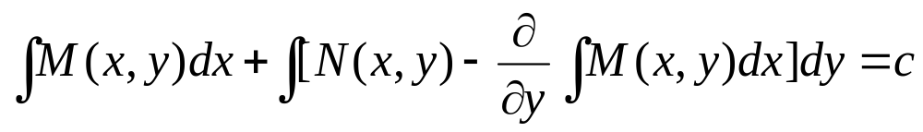
§ 2.3 Exact ODE and Integrating Factor
定理
假设函数
在某区域内连续可微，
则方程（2.3.1）是恰当方程的充分必要条件是 :
此时，方程（2.3.1）的通解为:
其中C是任意常数。

Slide 9


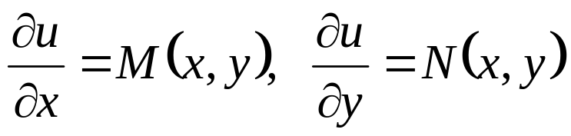
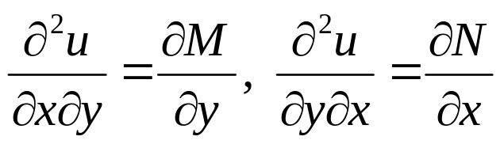
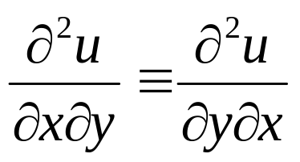

§ 2.3 Exact ODE and Integrating Factor
证明
必要条件
即证（2.3.1）为恰当方程时，有
成立。
若（2.3.1）是恰当方程，则存在某一二元函数 u(x,y)，使
由条件知
故

Slide 10

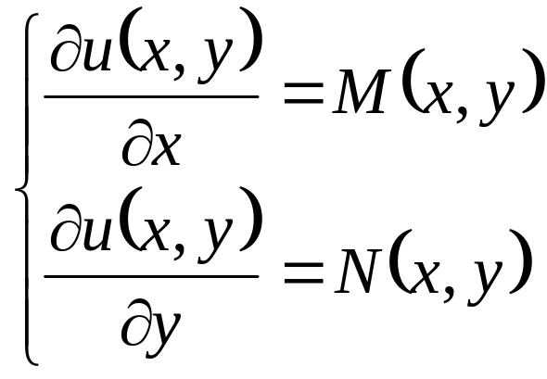
§ 2.3 Exact ODE and Integrating Factor
充分条件
即证若
时，（2.3.1）是恰当方程，即
要找到一个二元函数 u (x , y），
使
u (x , y）满足以下方程组
以下推证满足上方程组的 u (x , y）一定存在。

Slide 11
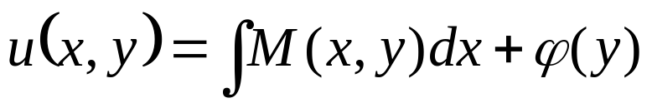
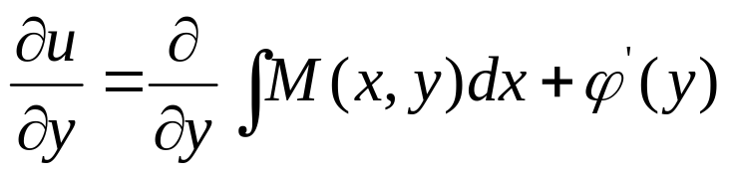
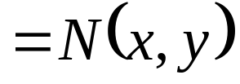
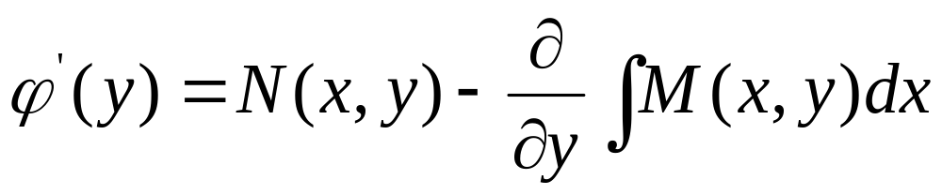
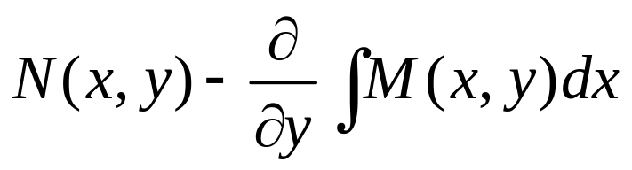
§ 2.3 Exact ODE and Integrating Factor
对方程组的第一式进行积分
下证
为与x无关函数

Slide 12
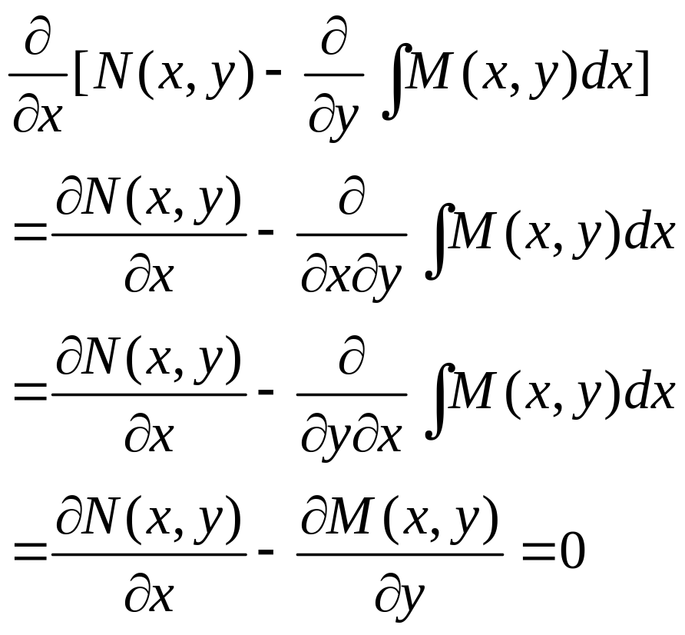
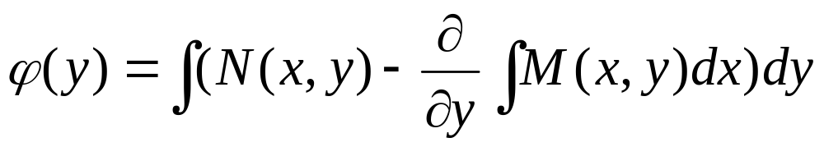

Slide 13
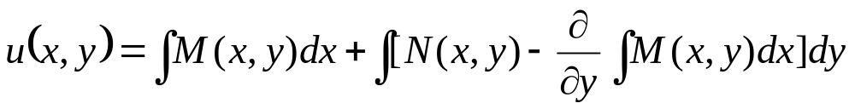
§ 2.3 Exact ODE and Integrating Factor
这就是所求方程（2.3.1）左端微分式的一个原函数。
故（2.3.1）的通解为:
证毕

Slide 14
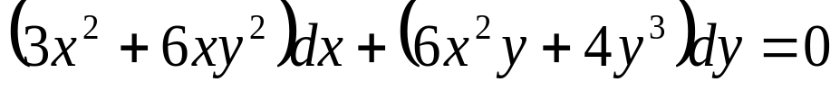


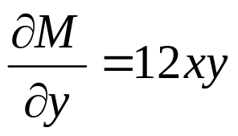
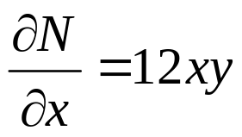
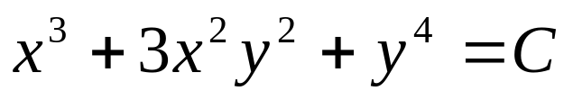
§ 2.3 Exact ODE and Integrating Factor
例1
解
有
故此方程为恰当方程，由（2.3.3）式，得出通解为
即

Slide 15
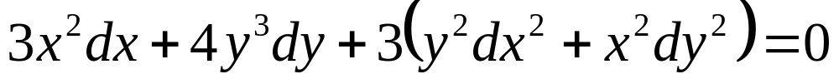
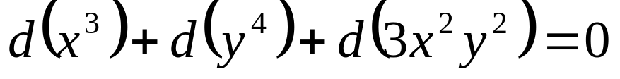
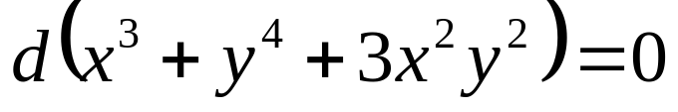
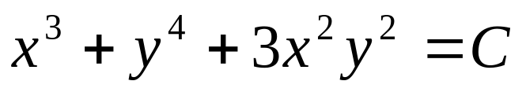
§ 2.3 Exact ODE and Integrating Factor
另解 原方程可改写为:
故

Slide 16
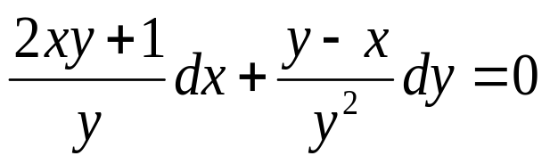
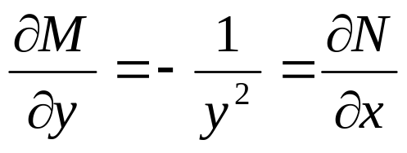
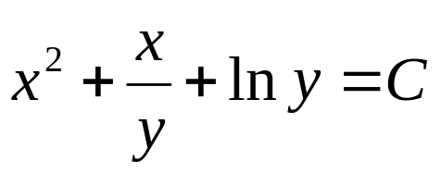
§ 2.3 Exact ODE and Integrating Factor
例2
解
故为恰当（全微分）方程。
通解为

Slide 17
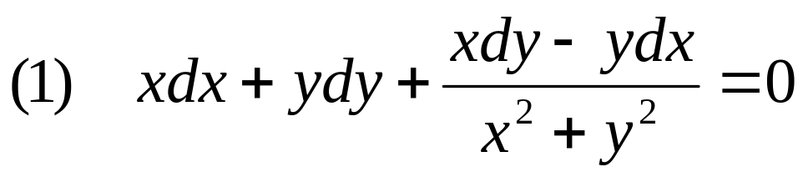
§ 2.3 Exact ODE and Integrating Factor
练习 1

Slide 18

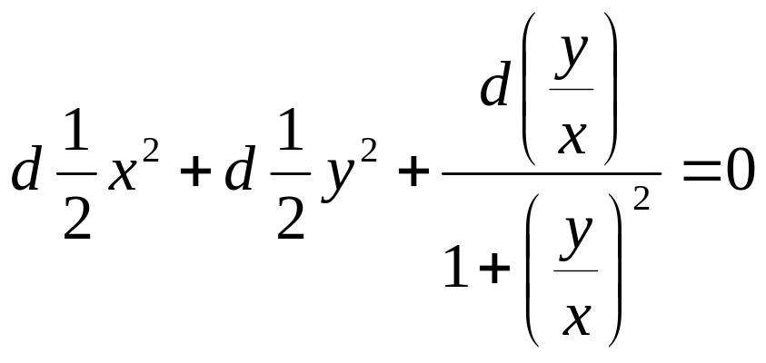
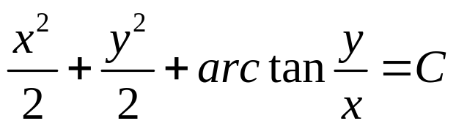
§ 2.3 Exact ODE and Integrating Factor
解
方程可写为
显见，此为恰当方程，积分之，得通解

Slide 19
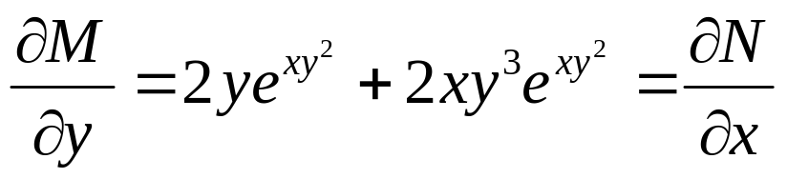
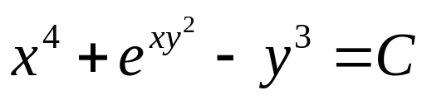
§ 2.3 Exact ODE and Integrating Factor
解
故为恰当方程，根据（2.3.4）式得通解为
即

Slide 20
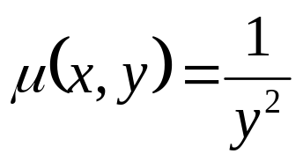
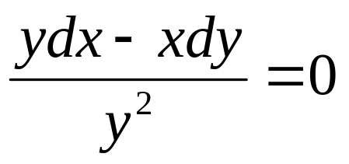
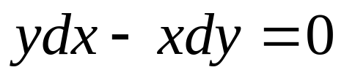


§ 2.3 Exact ODE and Integrating Factor
二、 积分因子/Integrating Factor/
问题：
如何将非恰当方程化为恰当方程？

Slide 21




§ 2.3 Exact ODE and Integrating Factor
1 积分因子的定义
如果存在非零连续可微函数
，使得
为恰当方程，则称
是方程（2.3.5）的一个积分因子。
此时，
则
是方程（2.3.5）的通解。
思考：
求解非恰当方程的关键是求积分因子！

Slide 22








§ 2.3 Exact ODE and Integrating Factor
例如
（i）可分离变量方程：
不一定是恰当方程，但是方程两端乘以
得到
恰当方程。
所以，
是可分离变量方程的积分因子。
（ii）方程
有如下积分因子：
等等。

Slide 23





§ 2.3 Exact ODE and Integrating Factor
这是因为：

Slide 24






§ 2.3 Exact ODE and Integrating Factor
2 寻求积分因子的方法
（1）观察法：
利用已知的或熟悉的微分式的原函数求积分因子。
例1 解方程
解

Slide 25






§ 2.3 Exact ODE and Integrating Factor
例2 解方程
将方程改写为
解
由此看出
是积分因子，于是方程化为：
故方程的通解为

Slide 26





§ 2.3 Exact ODE and Integrating Factor
练习 求积分因子
1.
2．
3．

Slide 27



§ 2.3 Exact ODE and Integrating Factor
1.
解
由观察法得
为积分因子，故方程化为：

Slide 28






§ 2.3 Exact ODE and Integrating Factor
2.
解
将方程改写为
由观察得
为积分因子
于是方程化为：
故通解为

Slide 29




§ 2.3 Exact ODE and Integrating Factor
3.
解
显然
是积分因子，于是方程化为：
故通解为

Slide 30



§ 2.3 Exact ODE and Integrating Factor
（2）公式法
利用积分因子满足的微分方程来求积分因子。
若
是方程
的积分因子
恰当方程
则有
即
（2.58）
反过来，满足(2.58)的函数
一定是方程的积分因子。
若
是方程的积分因子的充要条件
满足
（2.58）

Slide 31






§ 2.3 Exact ODE and Integrating Factor
结论1：
若
有只与 x 有关的积分因子的充要条件是
此时，
这是因为
（2.58）
反过来，可证 满足(2.58)，即有只与 x 有关积分因子。

Slide 32









§ 2.3 Exact ODE and Integrating Factor
结论2：
若
有只与 y 有关的积分因子的充要条件是
此时，
思考
推证方程有只与 有关的积分
因子的充要条件。
例3
试用积分因子法求解线性方程
解
是非恰当方程。

Slide 33





§ 2.3 Exact ODE and Integrating Factor

Slide 34








§ 2.3 Exact ODE and Integrating Factor
（3）分组组合法
用P.50, 23的结论
寻去适当的 和 使得
则原方程的积分因子

Slide 35










§ 2.3 Exact ODE and Integrating Factor
例4 解方程
解
不是恰当方程

Slide 36



§ 2.3 Exact ODE and Integrating Factor

Slide 37



§ 2.3 Exact ODE and Integrating Factor
练习
思考
推证方程的积分因子只与
有关。

Slide 38









§ 2.3 Exact ODE and Integrating Factor
结论3：
若
有只与 x+y 有关的积分因子的充要条件是
此时，
这是因为
（2.58）
反过来，也可推知(2.58)确有只与 x+y 有关的解。

Slide 39







§ 2.3 Exact ODE and Integrating Factor
结论4：
若
有只与 xy 有关的积分因子的充要条件是
此时，
这是因为
（2.58）
反过来，也可推知(2.58)确有只与 xy 有关的解。

Slide 40


§ 2.3 Exact ODE and Integrating Factor
小结/Conclusion/
作业 ： P.50: 第7, 9, 11, 14, 16, 17， 19, 22题

Slide 41








§ 2.3 Exact ODE and Integrating Factor
作业 ： P.50: 第 19题 参考解答
解
假设
是m次齐次函数，
则令
有
代入
得
要分离变量，只要乘积分因子
另解 直接验证
是方程
的积分因子。

Slide 42





§ 2.3 Exact ODE and Integrating Factor

Slide 43




§ 2.3 Exact ODE and Integrating Factor

Slide 44



§ 2.3 Exact ODE and Integrating Factor
因此， 齐次方程
有积分因子
问题：
１.齐次方程
是否有其它积分因子？
２.函数
是积分因子吗?

